Slide 1
Projet 7 : Implémentez un modèle de scoring
Oumeima EL GHARBI
OpenClassrooms – Data Scientist
Projet démarré le : 28/11/2022 sur le projet archivé
Soutenance : 22/02/2023

Slide 2
Plan
Introduction
I. Modélisation
Problématique
Analyse exploratoire
Métriques et fonction coût métier
Méthode d’entraînement
Résultats et choix du modèle
II. Dashboard
III. Déploiement
Conclusion
Back-end : FastAPI
Front-end : Streamlit
Heroku app
Démo

Slide 3
Introduction
Implémentation :
Cadre :
Data science : Machine Learning, Classification
Data engineering : API et dashboard
MLOps : Cloud deployment
Modèles testés :
Dummy
Regression Logistique
Random Forest
HistBoost
LightGBM
Evaluation :
AUC-ROC
F beta score
Recall
Precision
Problématique :
«Vous êtes Data Scientist au sein d'une société financière, nommée « Prêt à dépenser » qui propose des crédits à la consommation pour des personnes ayant peu ou pas du tout d'historique de prêt.
L’entreprise souhaite mettre en œuvre un outil de “scoring crédit” pour calculer la probabilité qu’un client rembourse son crédit, puis classifie la demande en crédit accordé ou refusé. Elle souhaite donc développer un algorithme de classification […]
De plus, les chargés de relation client ont fait remonter le fait que les clients sont de plus en plus demandeurs de transparence vis-à-vis des décisions d’octroi de crédit. […] Prêt à dépenser décide donc de développer un dashboard interactif pour que les chargés de relation client puissent à la fois expliquer de façon la plus transparente possible les décisions d’octroi de crédit, mais également permettre à leurs clients de disposer de leurs informations personnelles et de les explorer facilement.
.»

Slide 4
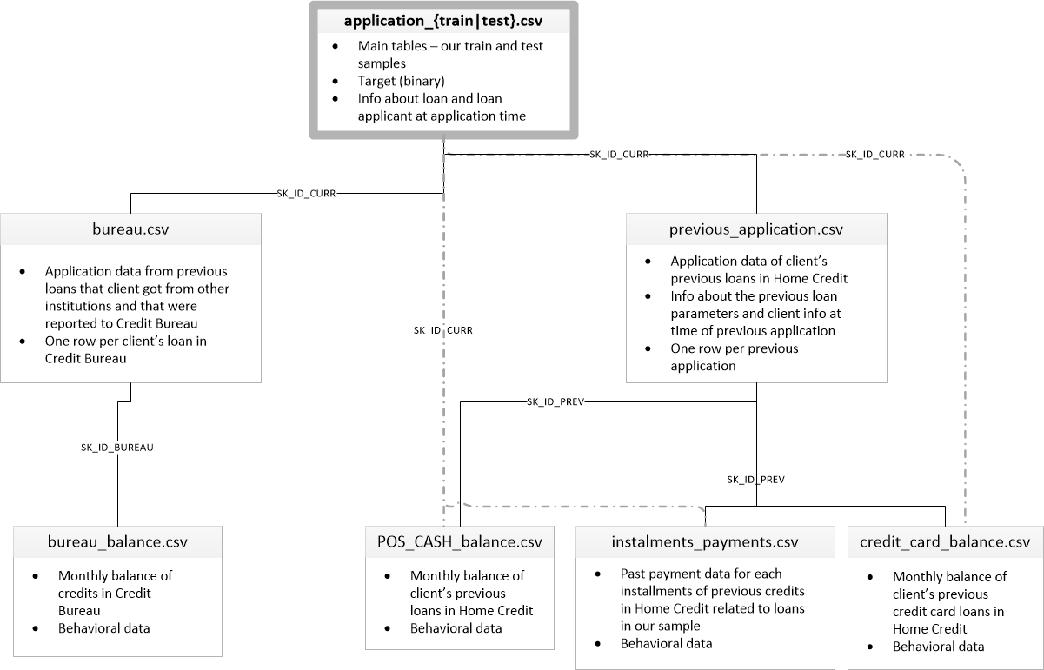
Jeu de données
application_test.csv : notre base de données de nouveaux clients => dashboard
HomeCredit_columns_description.csv => dashboard
application_train.csv ; fichier de nouvelles demandes de prêts
bureau.csv
bureau_balance.csv
credit_card_balance.csv
installments_payments.csv
POS_CASH_balance.csv
previous_application.csv

Slide 5
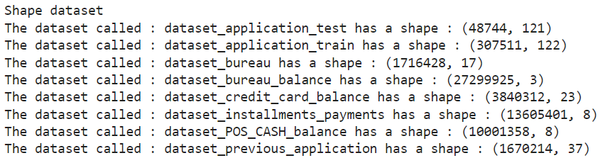
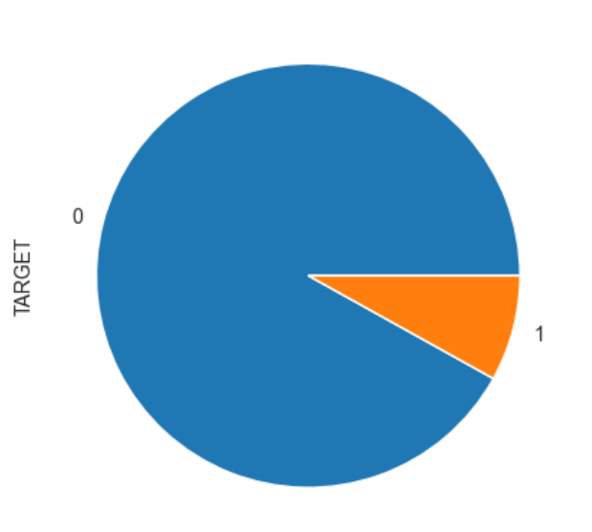
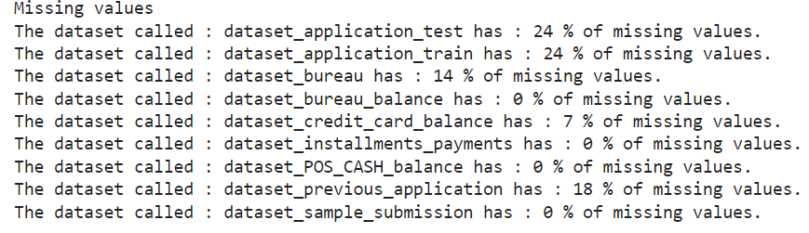
Jeu de données
Jeu de données déséquilibré : 92% de classe 0
=> Rééquilibrage avec le sur-échantillonnage SMOTE

Slide 6
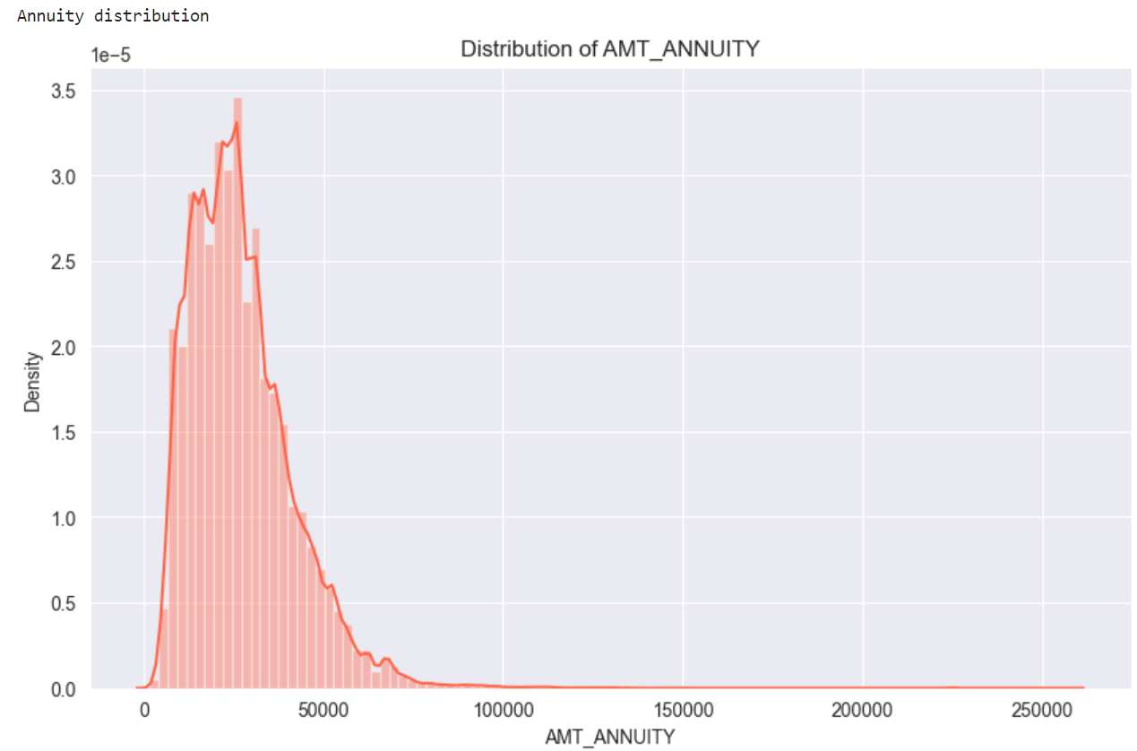
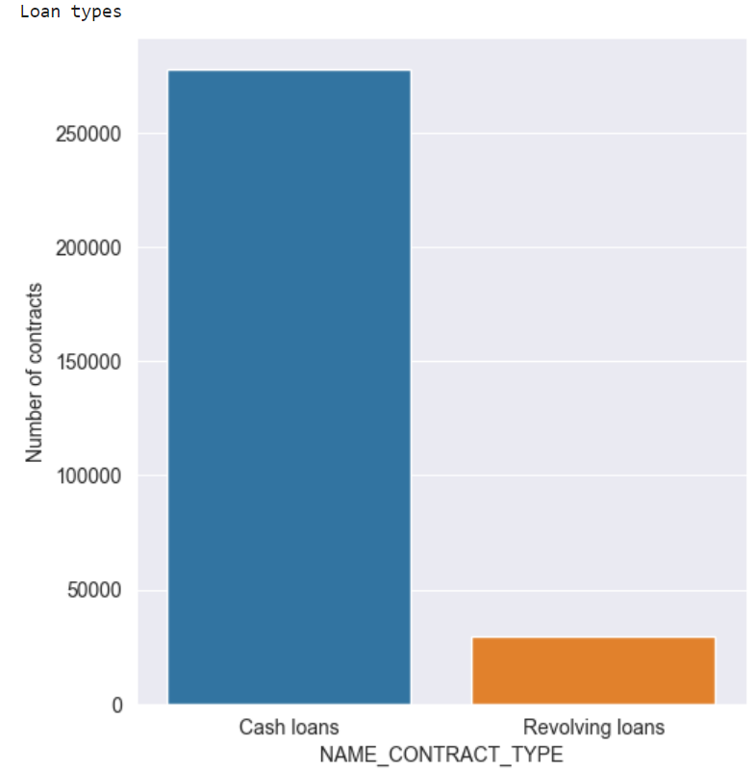
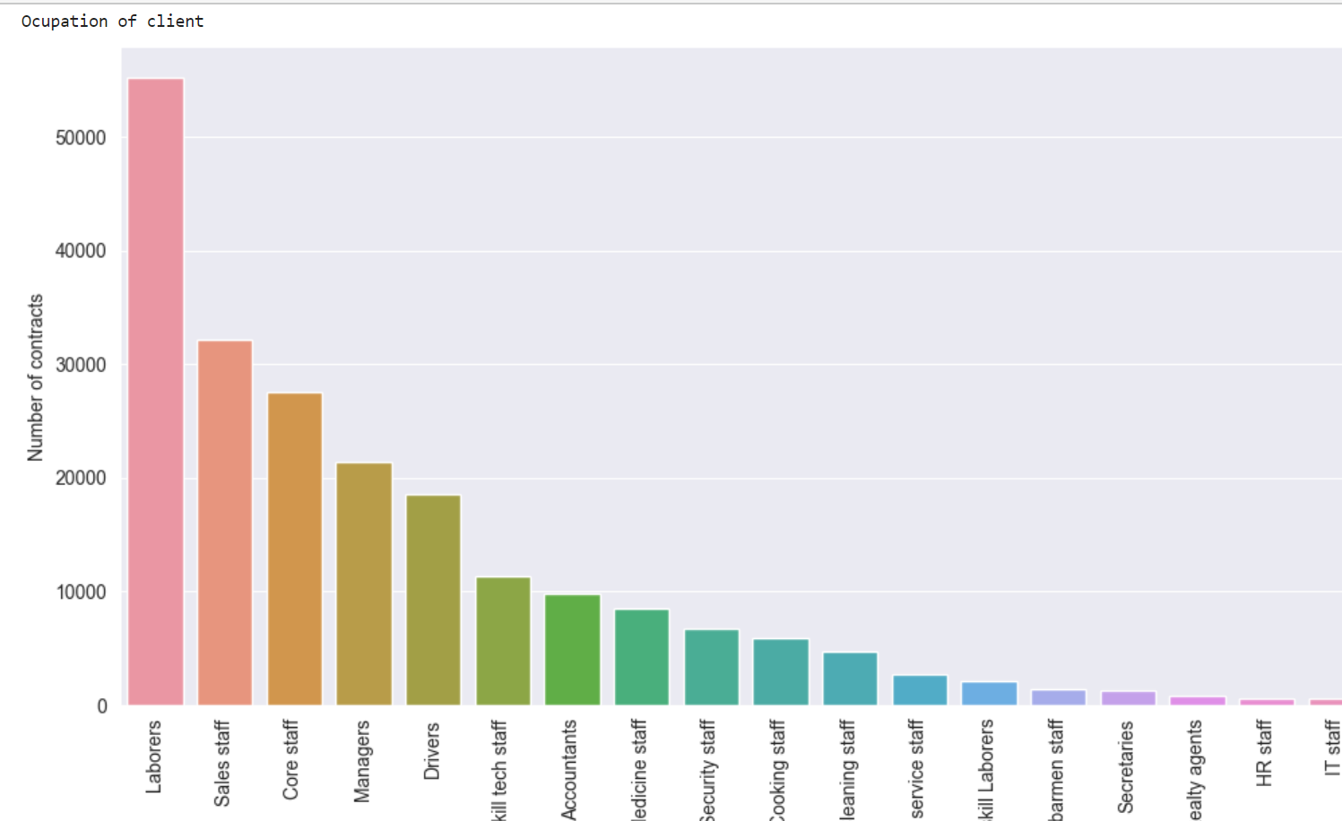
Analyse exploratoire
aaa
Analyse exploratoire des jeux de données : application_train, bureau, previous_application

Slide 7
I) Modélisation
Métriques et fonction coût métier
Méthode d’entraînement
Résultats et choix du modèle

Slide 8
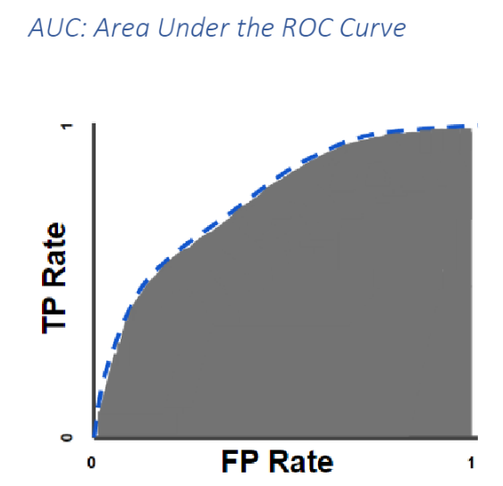
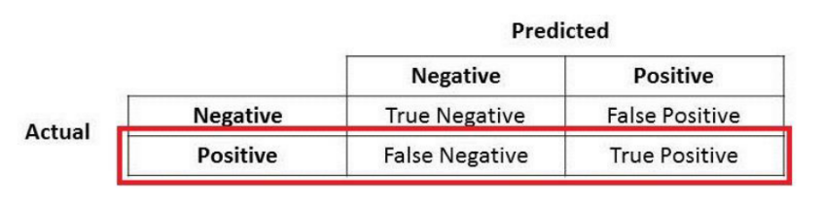
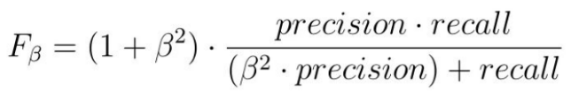
Modélisation 1) Métriques et fonction coût métier
Fonction coût métier : F bêta score où bêta = 2 (valeur de bêta dépend de la logique métier)
Recall à maximiser : on préfère ne pas prêter à de mauvais clients que de perdre de potentiels bons clients
Accuracy non retenue (car les classes sont déséquilibrées)
AUC retenue

Slide 9
Modélisation 2) Méthode d’entrainement
Problème de classification binaire
Prédire 0 => le client rembourse le prêt : le crédit est accordé par la banque
Prédire 1 => le client risque de ne rembourse pas le prêt : le crédit ne sera pas accordé
Modèles :
Dummy : Accuracy à 92% => prédit toujours la classe majorité
Logistique Régression : Standardisation des valeurs non encodées
Random Forest
HistBoost
LightGBM

Slide 10
Modélisation 2) Méthode d’entrainement Gridsearch et Cross-Validation
Application_train => train and test set
Evaluation sur test set (X_test et y_test)
Train set utilisé en validation croisé pour l’entrainement avec X_train et X_validation
Stratified K Fold (K = 5)
Pour le LightGBM (K = 10)
Recherche des meilleurs hyper-paramètres avec GridSearchCV pour Régression Logistique, HistBoost, Random Forest
Problème de performance du fait d’un temps de calcul élevé
LightGBM non fine-tuné

Slide 11
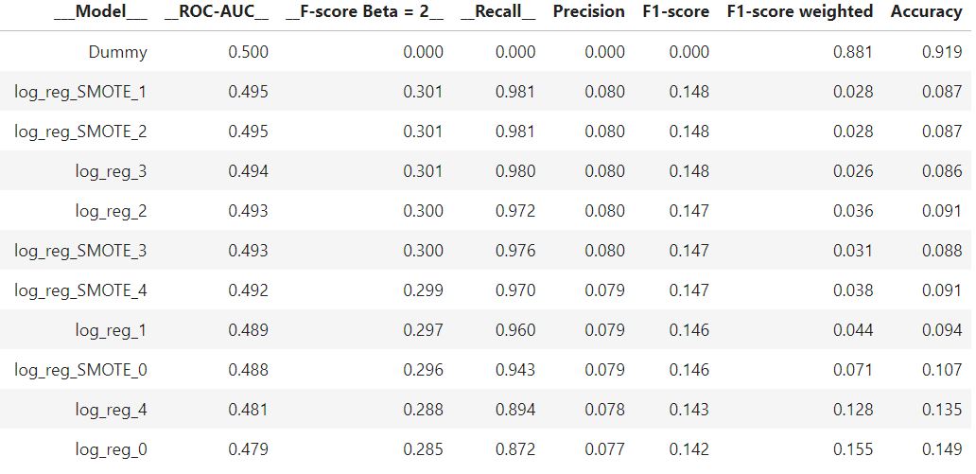
Modélisation 2) Méthode d’entrainement Oversampling : SMOTE (Synthetic Minority Oversampling Technique)
Sur-échantillage = dupliquer des échantillons de la classe minoritaire
Méthode SMOTE pour rééquilibrer le dataset
Utilisé pour :
Régression Logistique
Random Forest
HistBoost
Résultats : légère amélioration des score (AUC, Recall) mais amélioration négligeable
LightGBM non sur-échantillonné car temps d’entrainement élevé et SMOTE apporte une amélioration négligeable des résultats

Slide 12
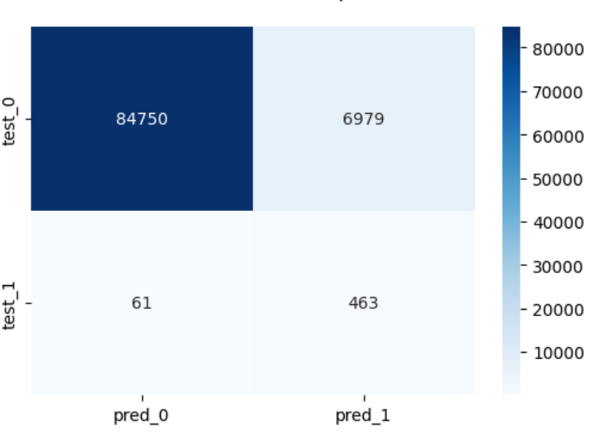
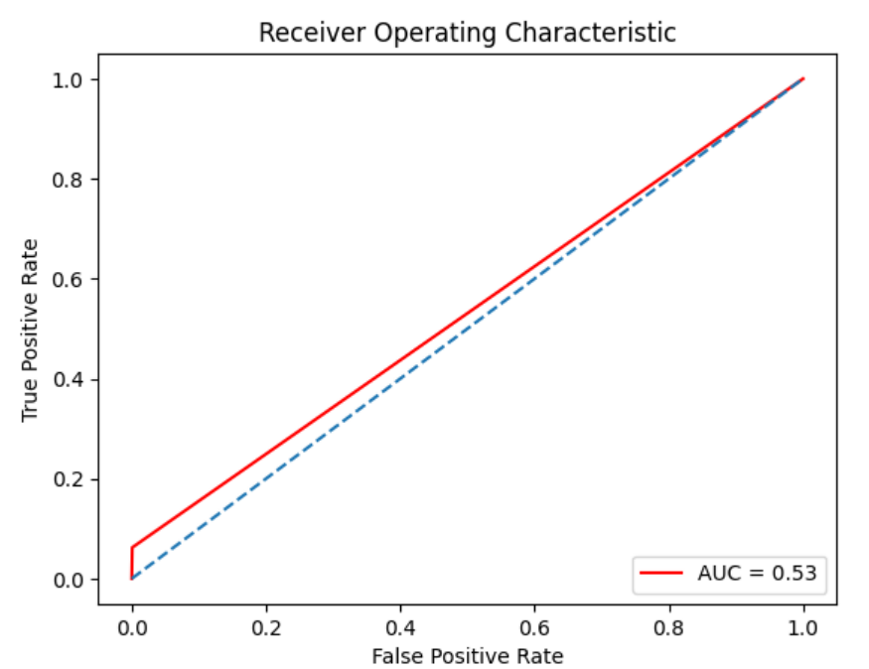
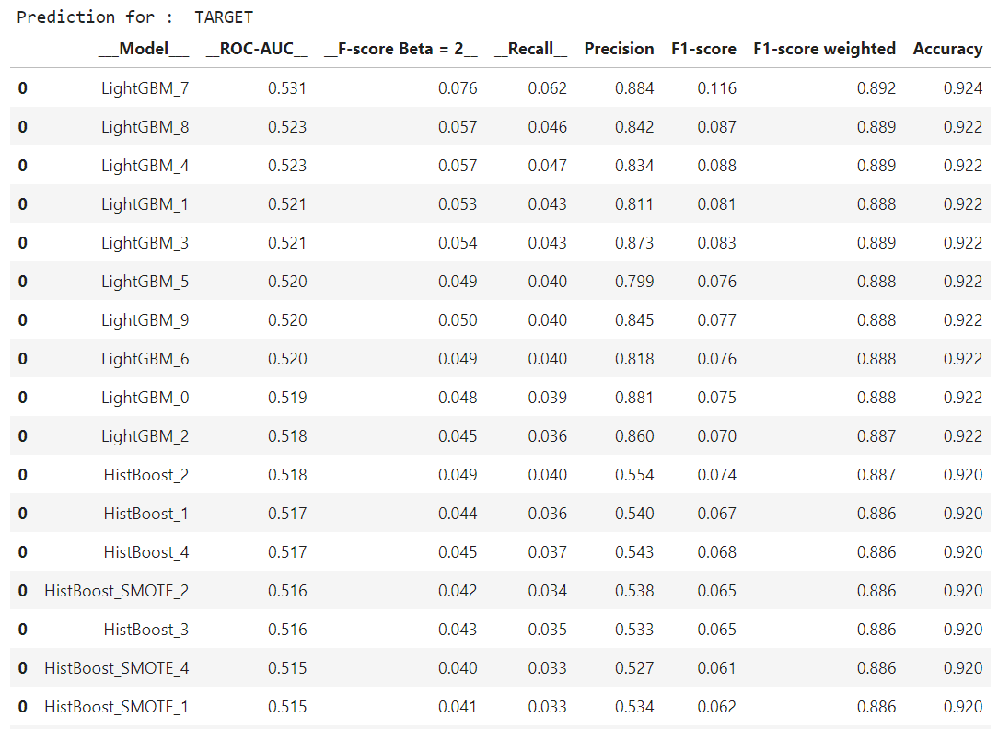
Modélisation 3) Résultats et choix du modèle
Modèle retenu :
LightGBM

Slide 13
Modélisation 3) Résultats et choix du modèle

Slide 14
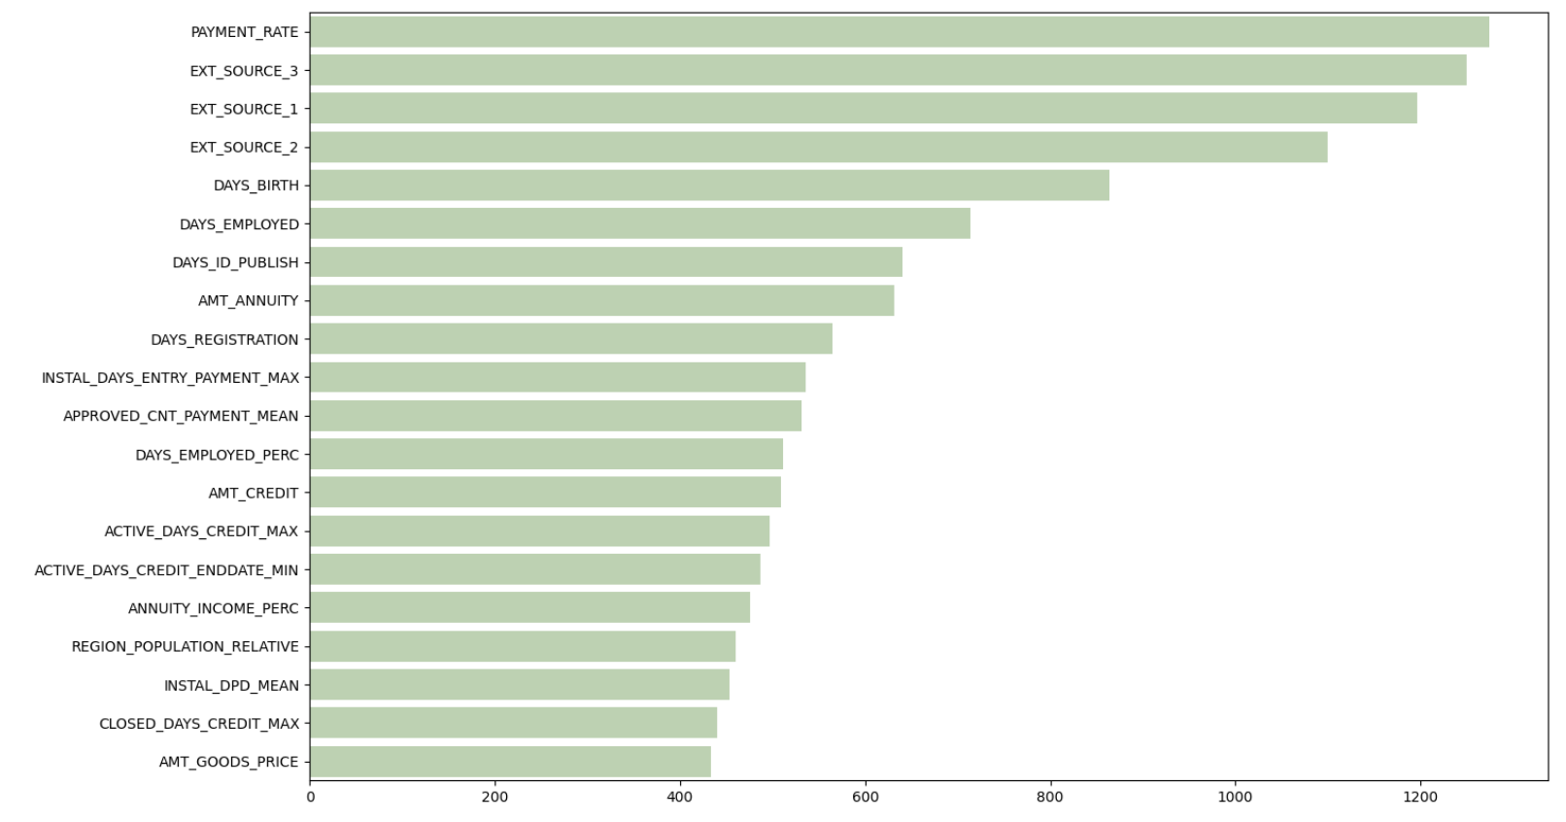
Modélisation 3) Résultats et choix du modèle Feature Importance Globale

Slide 15
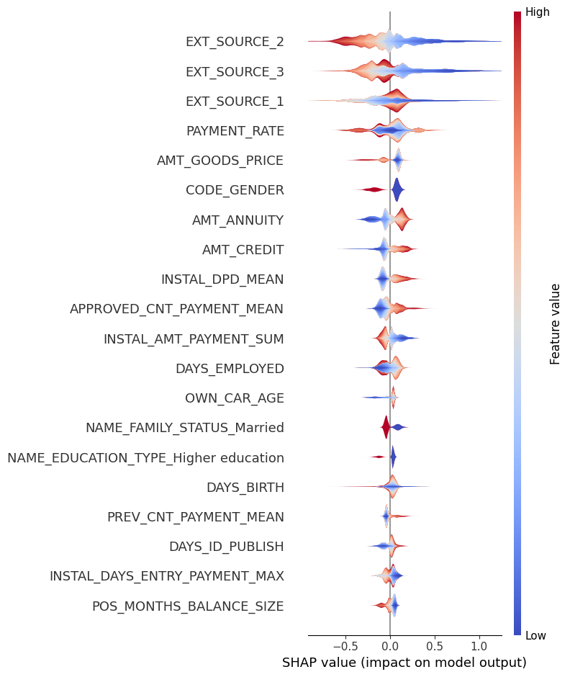
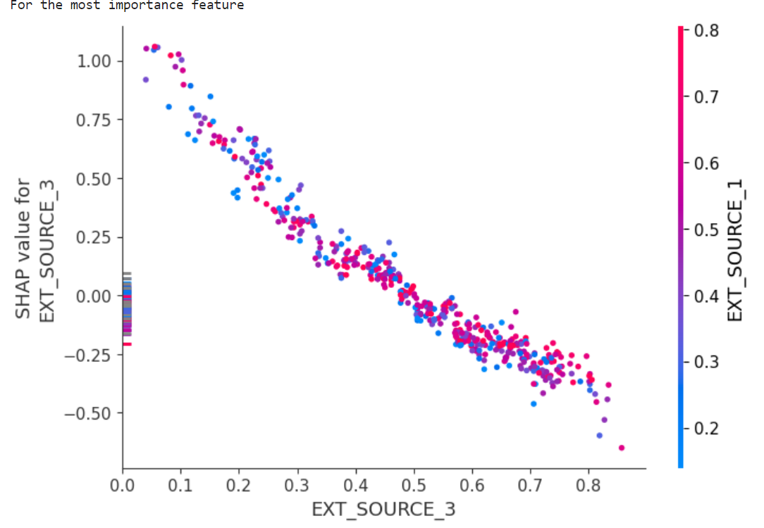
Modélisation 3) Résultats et choix du modèle Feature Importance Locale : SHAP

Slide 16
II) Dashboard
Back-end : FastAPI
Front-end : Streamlit

Slide 17
Dashboard 1) Back-end : FastAPI
POST /client_data/ : renvoie les données du client dont on a selectionné l’ID
POST /predict/ : renvoie la probabilité que le client ne rembourse pas le prêt
POST /shap/ : renvoie les SHAP values du client pour la Local Importance des features
POST /shap_expected/ : renvoie les SHAP values ainsi que l’espérance
POST /feature_importance/ : renvoie l’importance de chaque feature d’après le modèle chosi (Feature Importance Globale)

Slide 18
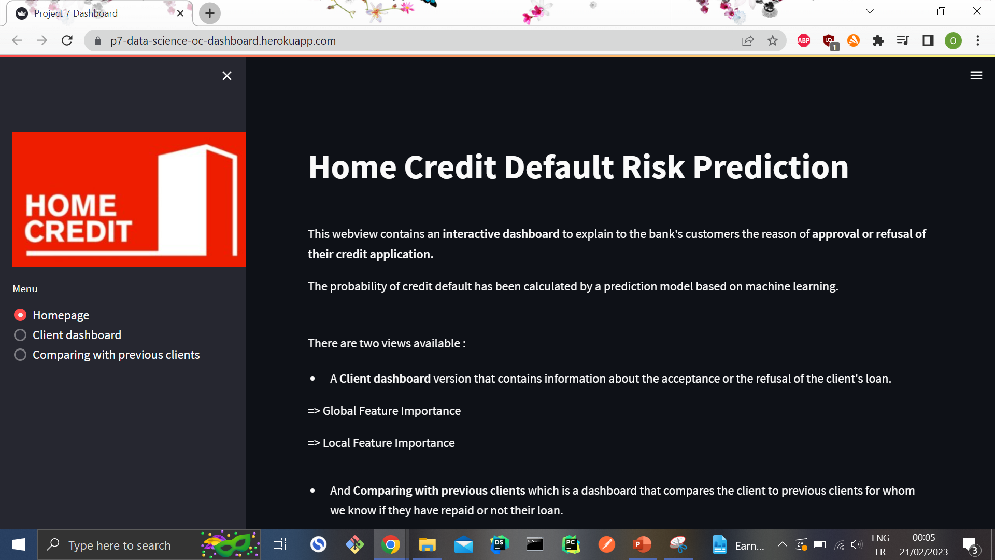
Dashboard 2) Front-end : Streamlit
Page d’accueil

Slide 19
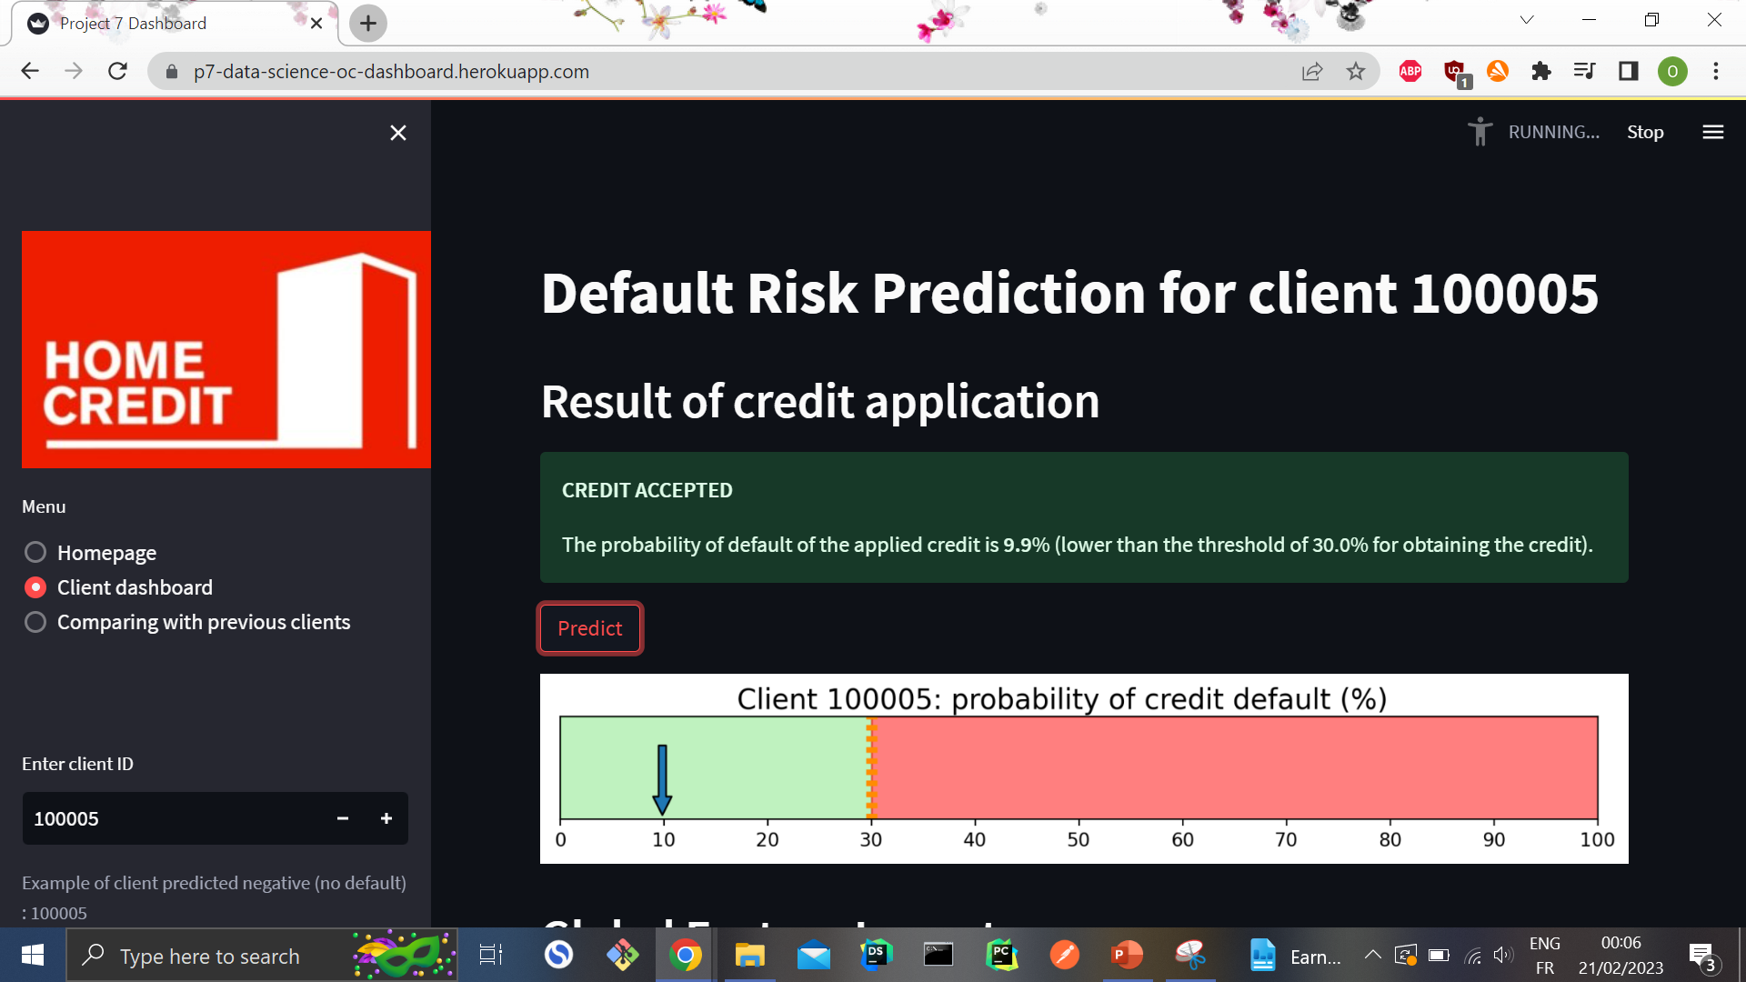
Dashboard 2) Front-end : Streamlit
Page où le banquier détermine si le prêt est accordé ou non

Slide 20
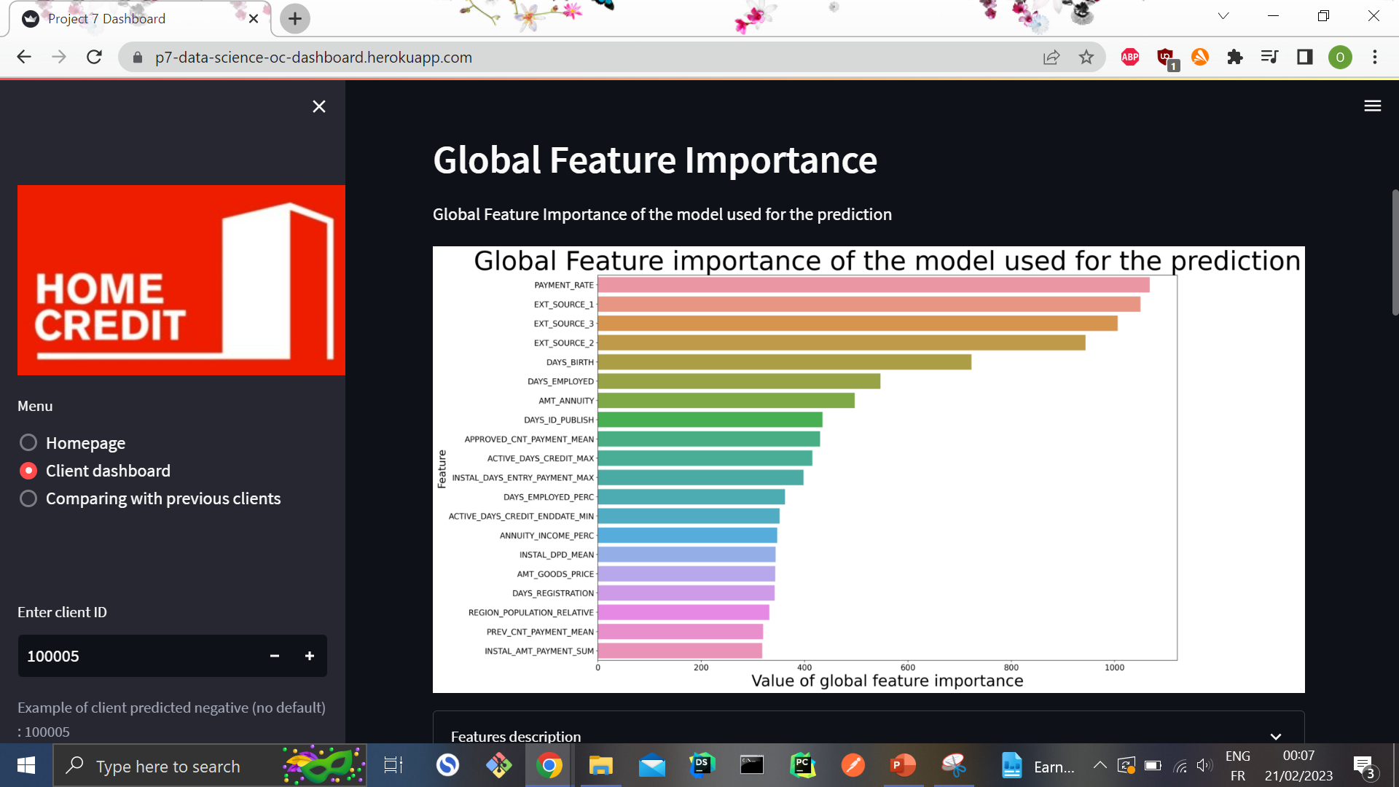
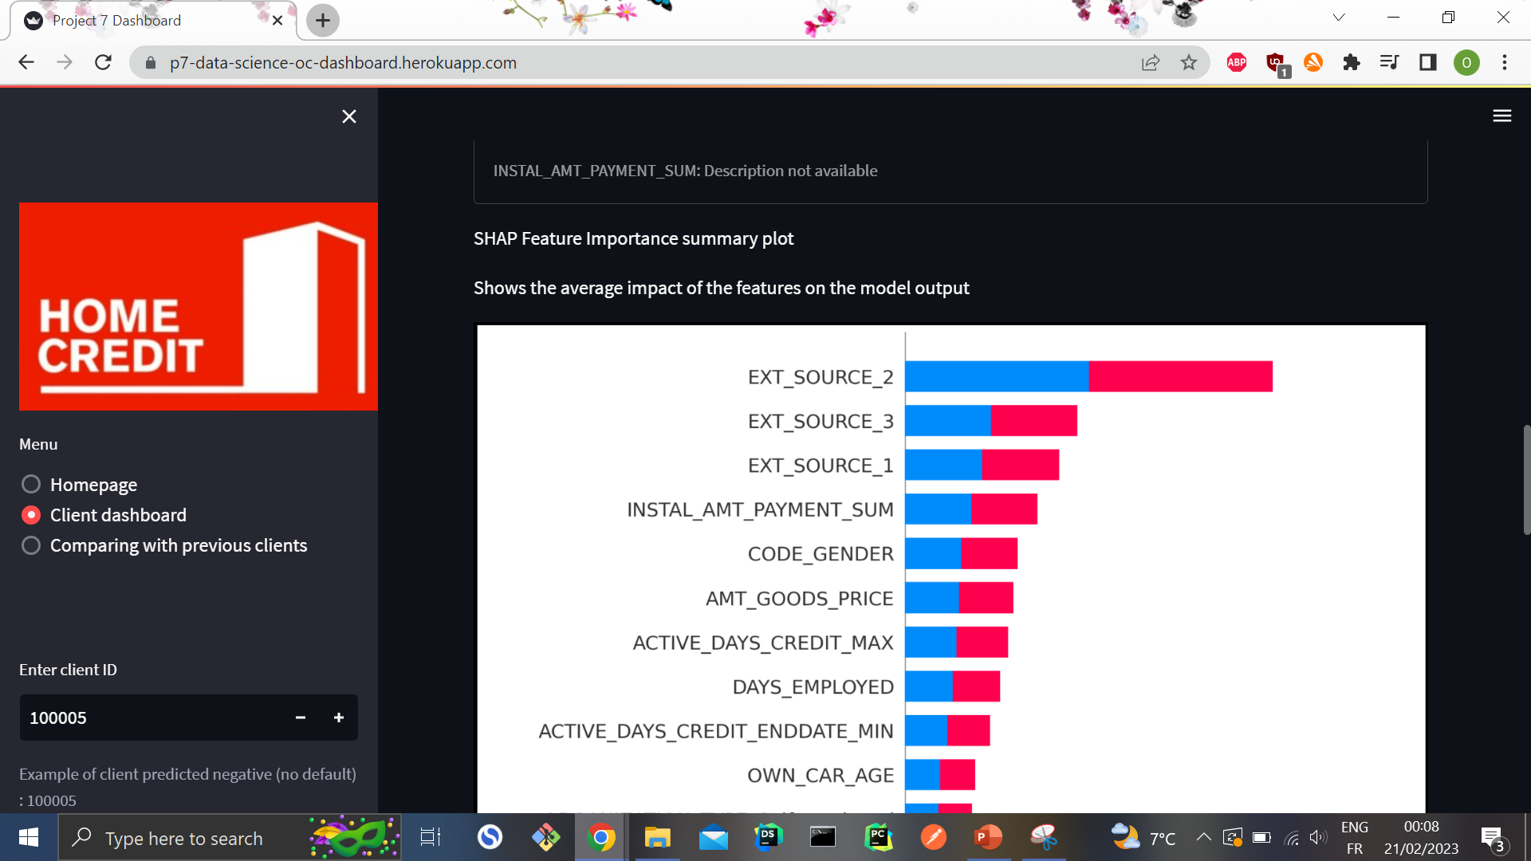
Dashboard 2) Front-end : Streamlit
Page où le banquier détermine si le prêt est accordé ou non

Slide 21
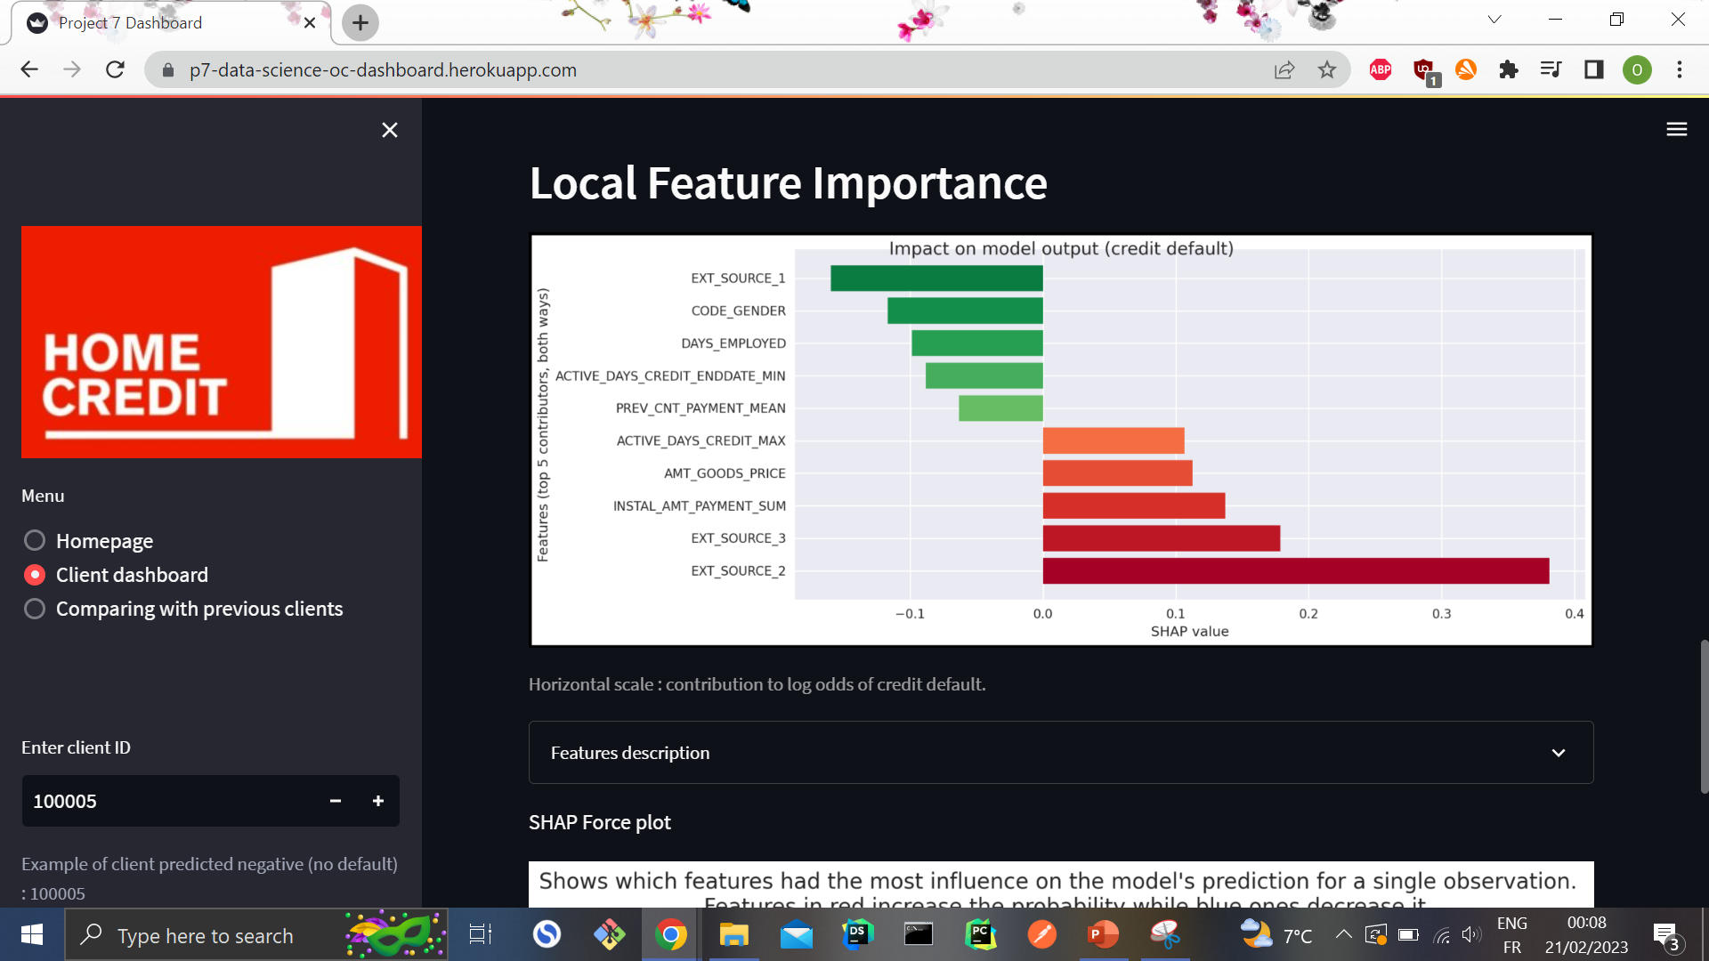
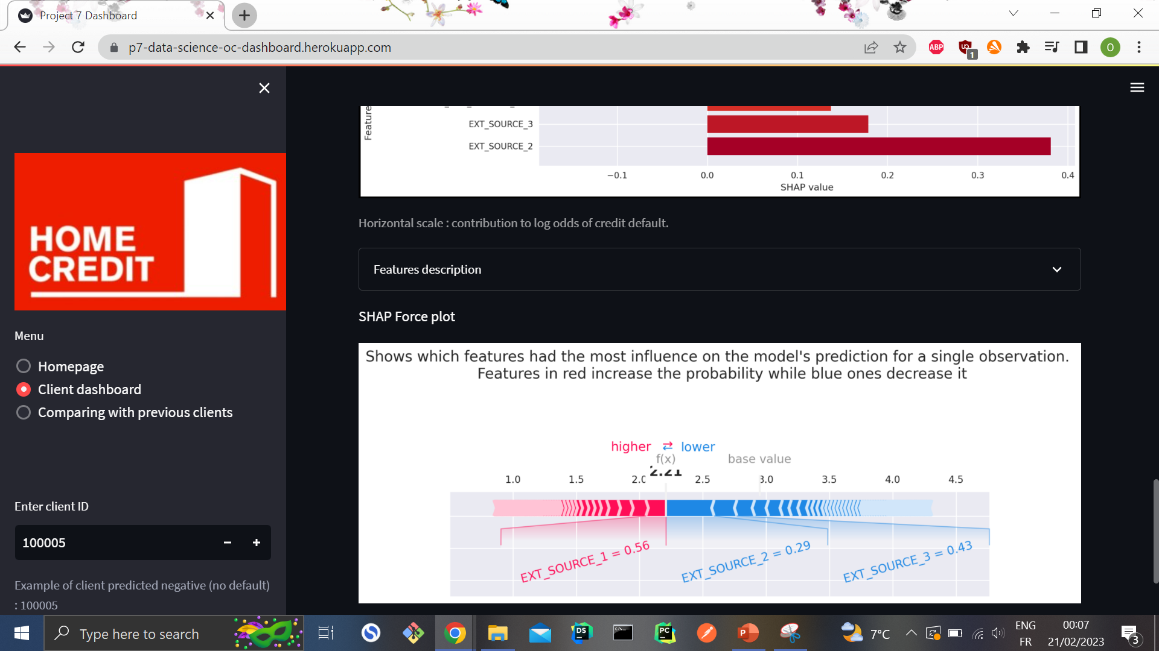
Dashboard 2) Front-end : Streamlit
Page où le banquier détermine si le prêt est accordé ou non

Slide 22
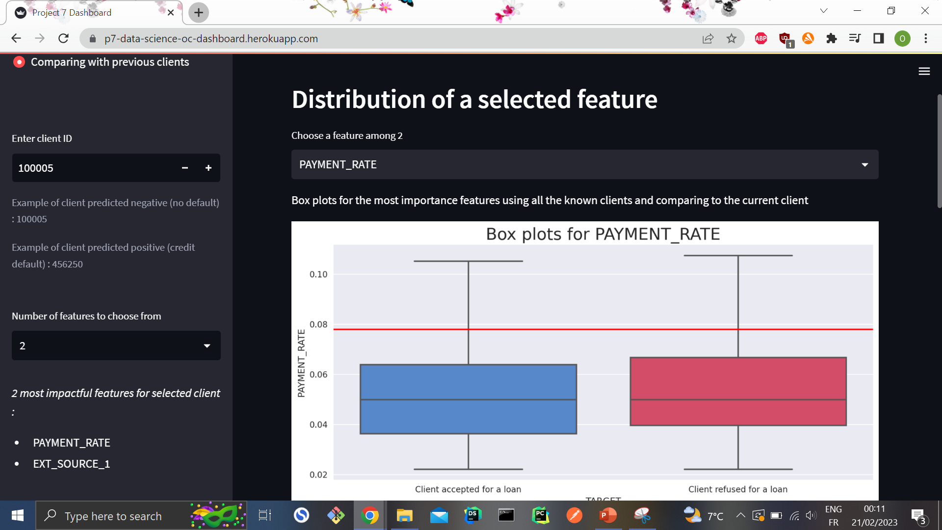
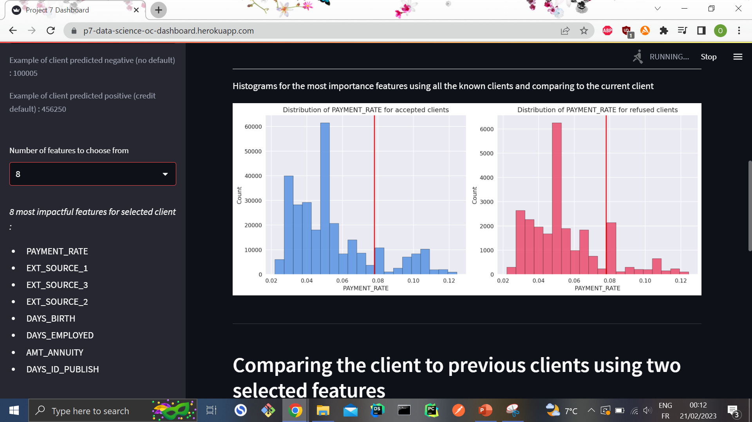
Dashboard 2) Front-end : Streamlit
Page qui permet de positionner le client par rapport aux clients précédents pour lesquels on sait si le prêt a été remboursé ou non
Box plot et Histogrammes

Slide 23
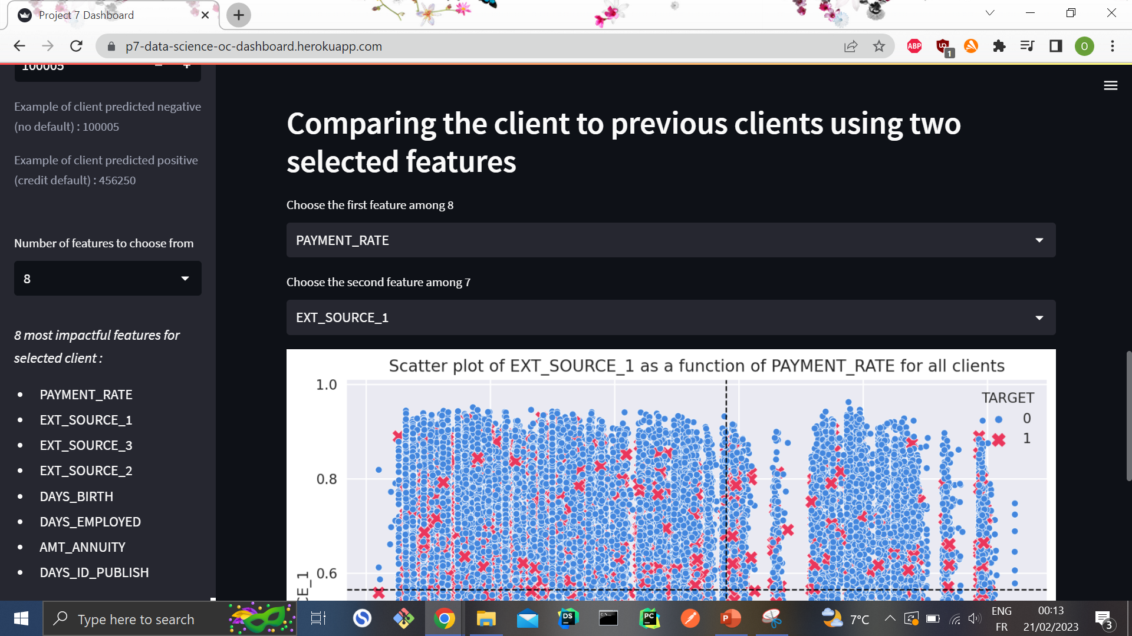
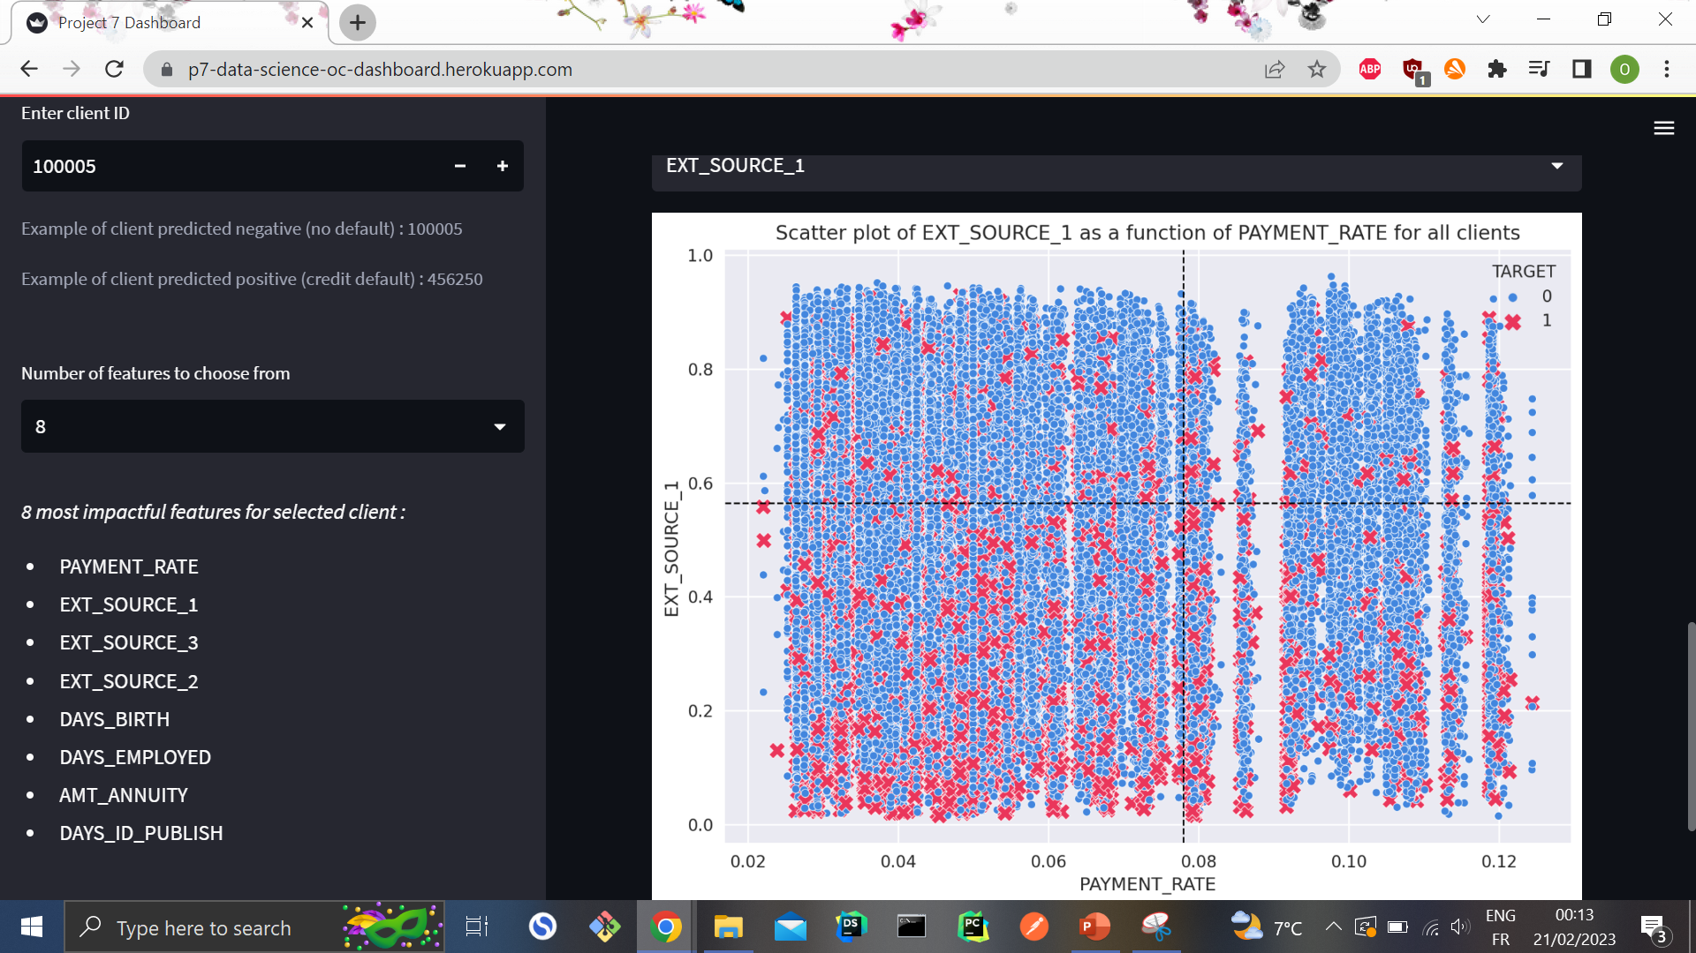
Dashboard 2) Front-end : Streamlit
Page qui permet de positionner le client par rapport aux clients précédents pour lesquels on sait si le prêt a été remboursé ou non

Slide 24
III) Déploiement
Heroku app
Démo
API : https://p7-data-science-oc-api.herokuapp.com/
Dashboard : https://p7-data-science-oc-dashboard.herokuapp.com/

Slide 25
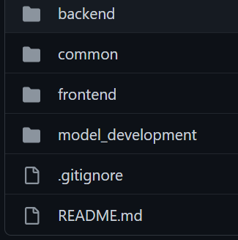
Déploiment 1) Heroku app
Structure du projet :
Données (csv et modèle) pour le Back-end et pour le Front-end dans un Bucket de Google Cloud Storage
Téléchargement des fichiers au lancement de l’application web (limite de stockage à 100Mb sur Github)
Un même repository Github pour le versioning
Deux applications Heroku

Slide 26
Déploiment 2) Démo
Dashboard : https://p7-data-science-oc-dashboard.herokuapp.com/

Slide 27
Conclusion
Modélisation
Résultats supérieurs à la baseline (Dummy) mais ils restent assez faibles pour une utilisation directe par la banque.
Dashboard
Comprend la prédiction basée sur la probabilité que le client ne rembourse pas le prêt avec une jauge (seuil à 40% basé sur une logique métier)
Analyse de la feature importance globale et locale
Graphiques qui permettent de positionner le client par rapports aux autres clients
Axes d’améliorations :
Performances du site : temps de chargement long
Entrainement des modèles assez longs (3h pour le LightGBM avec 10 folds)
Optimisation des hyper-paramètres : long en temps de calcul (plus d’1h)
Autre méthode pour rééquilibrer les classe : undersampling par exemple

Slide 28
Merci !

